Slide 1
Remoção motor

Slide 2
Metodologia
Comparar o procedimento do manual do motor IO-360-N1A – Engine Maintenance Manual – LYCOMING com o procedimento elaborado pela Aeromot.
Texto em azul representa a escrita da Aeromot.
Texto em verde sugestão do grupo
Foram incluídas imagens reais, indicando os componentes em português, com a sua referencia em inglês entre parênteses.

Slide 3
Descrição –Principais partes

Slide 4
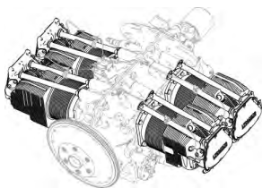
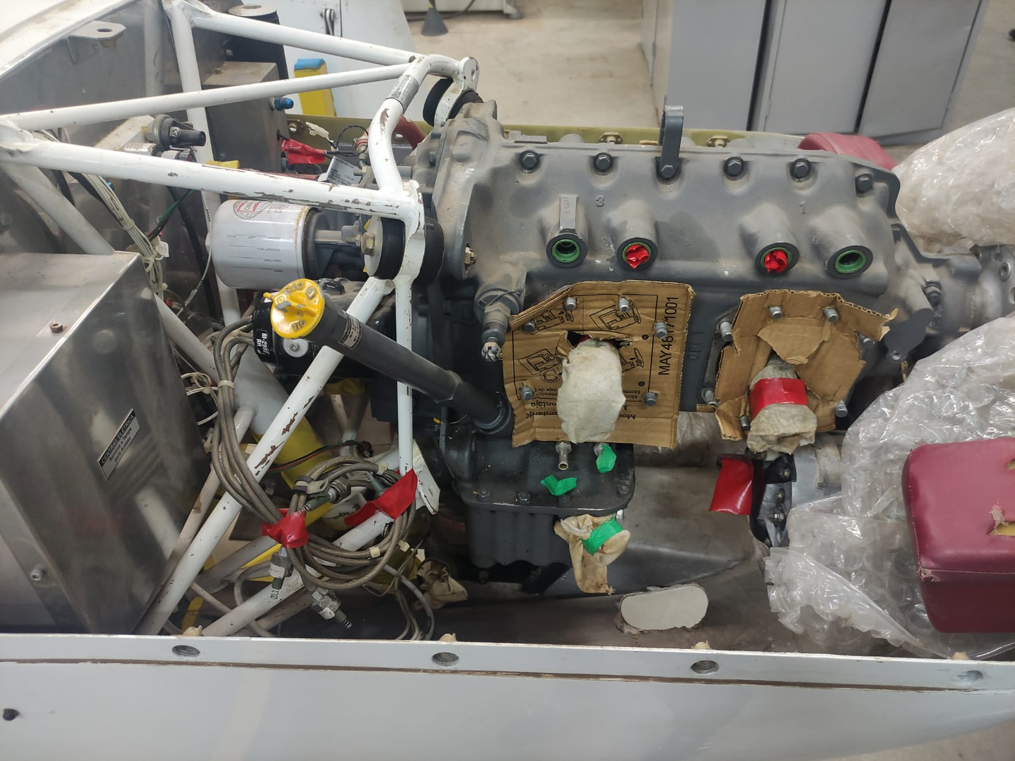
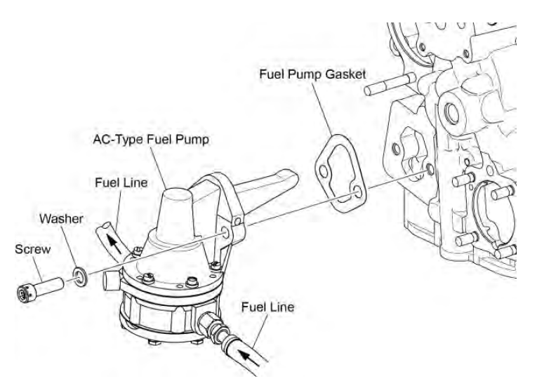
Nível óleo (Oil Level Gage)
Válvula alivio de pressão de óleo (oil pressure relief Valve)
Cilindro do motor (engine cylinders)
Filtro de óleo (Oil filter)
Bomba mecânica de combustível (main fuel pump)

Slide 5
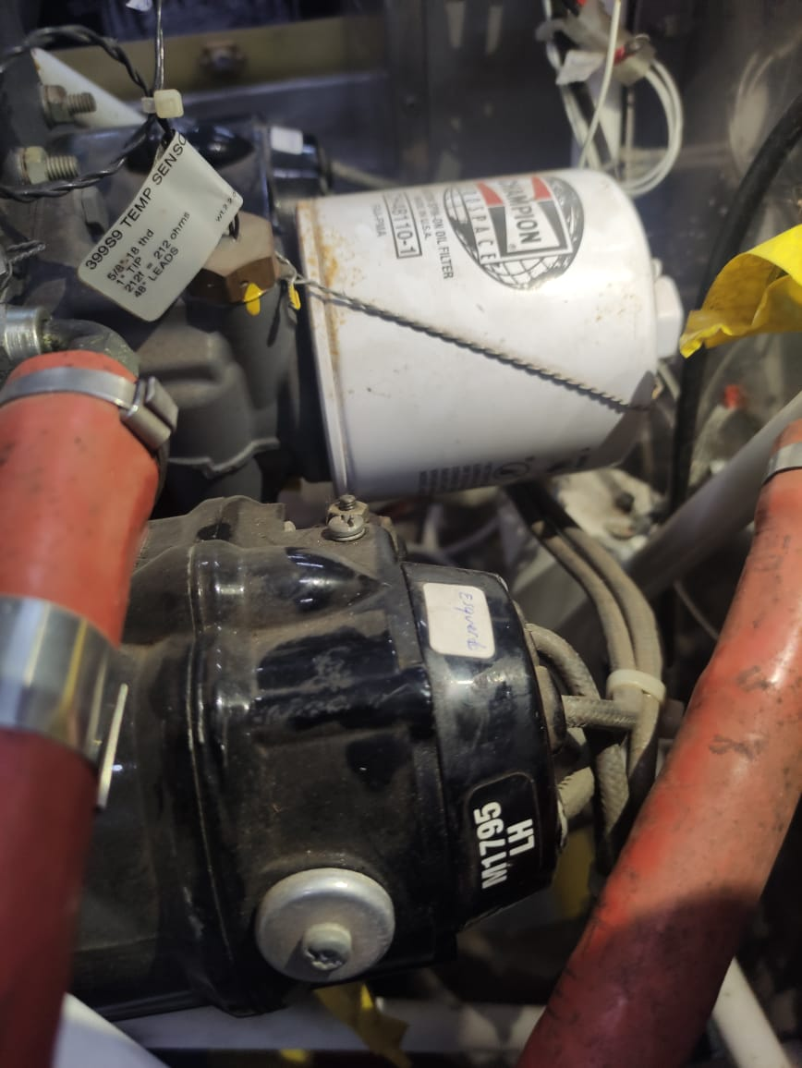
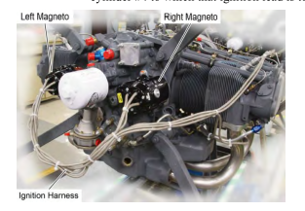
Sensor Temperatura
(Temp sensor)
Magneto direito
(right magneto)
Magneto esquerdo
(left magneto)
Direção de voo
Direção de voo

Slide 6
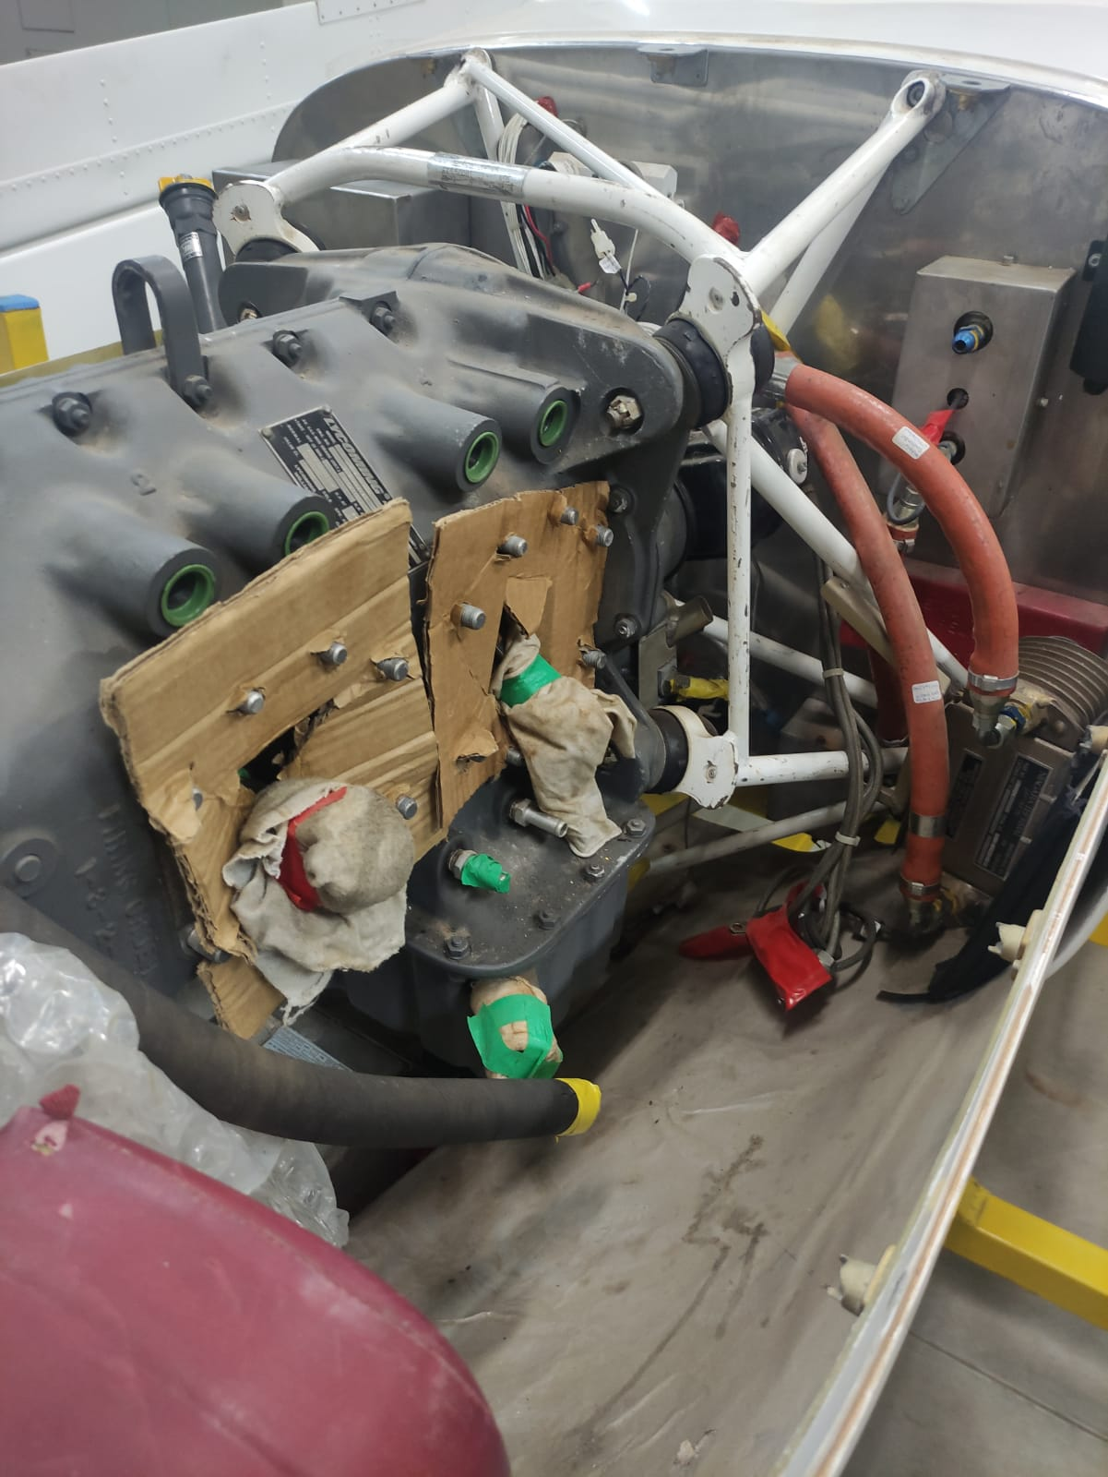
Mangueiras de óleo (Flexible fluid hoses)
Radiador (Oil Cooler)
Carter (Oil Sump)
Direção de voo

Slide 7
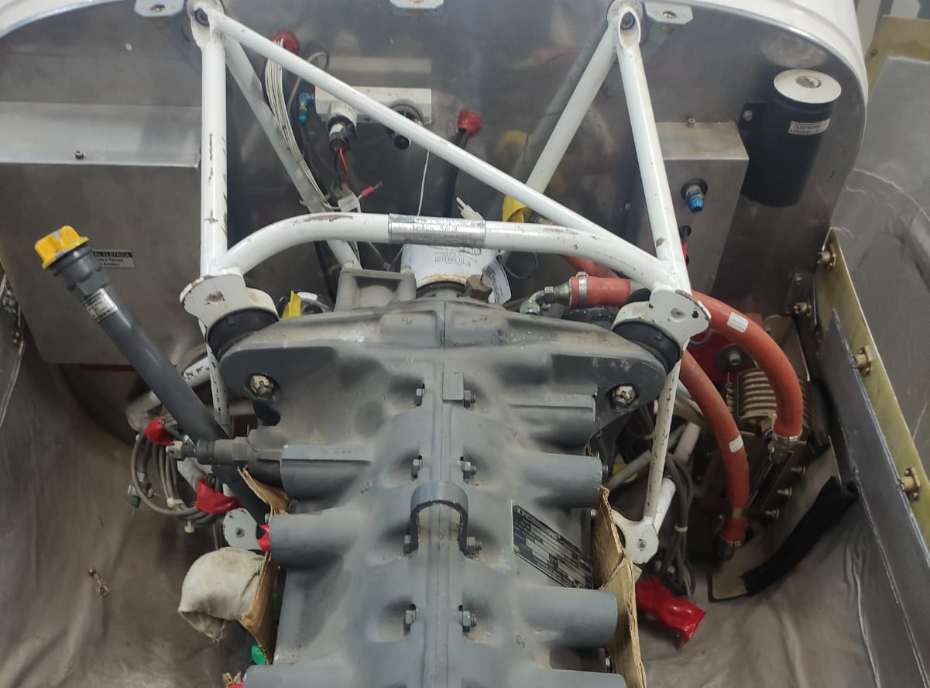
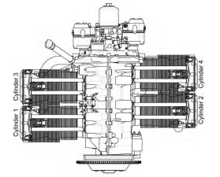
Sensor pressão Óleo
(Oil pressure)
Radiador
(Oil Cooler)

Slide 8
71-02-01 Remoção do motor
1. Desligue todos os interruptores elétricos na cabine e desconecte os cabos da bateria.
2. Mova a alavanca da seletora de combustível na cabine para a posição FECHADO. (circuit breakers, ignition switch OFF?)

Slide 9
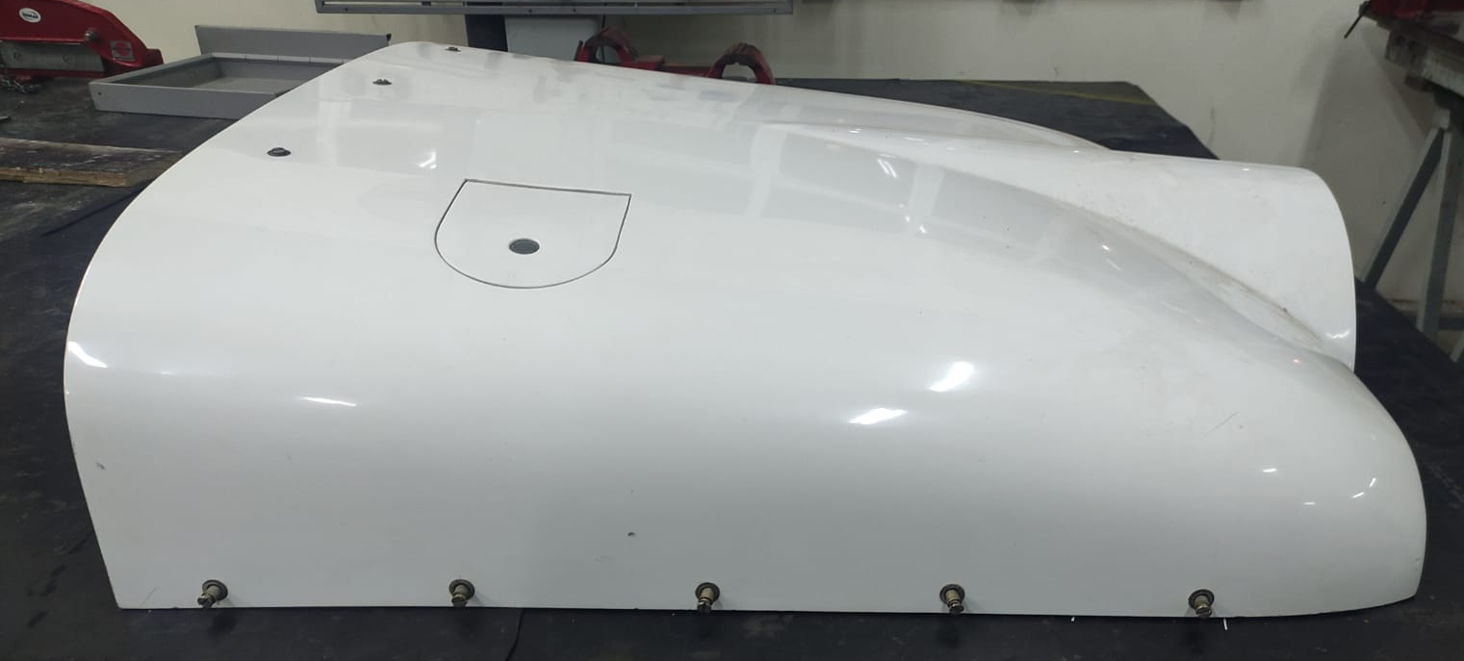
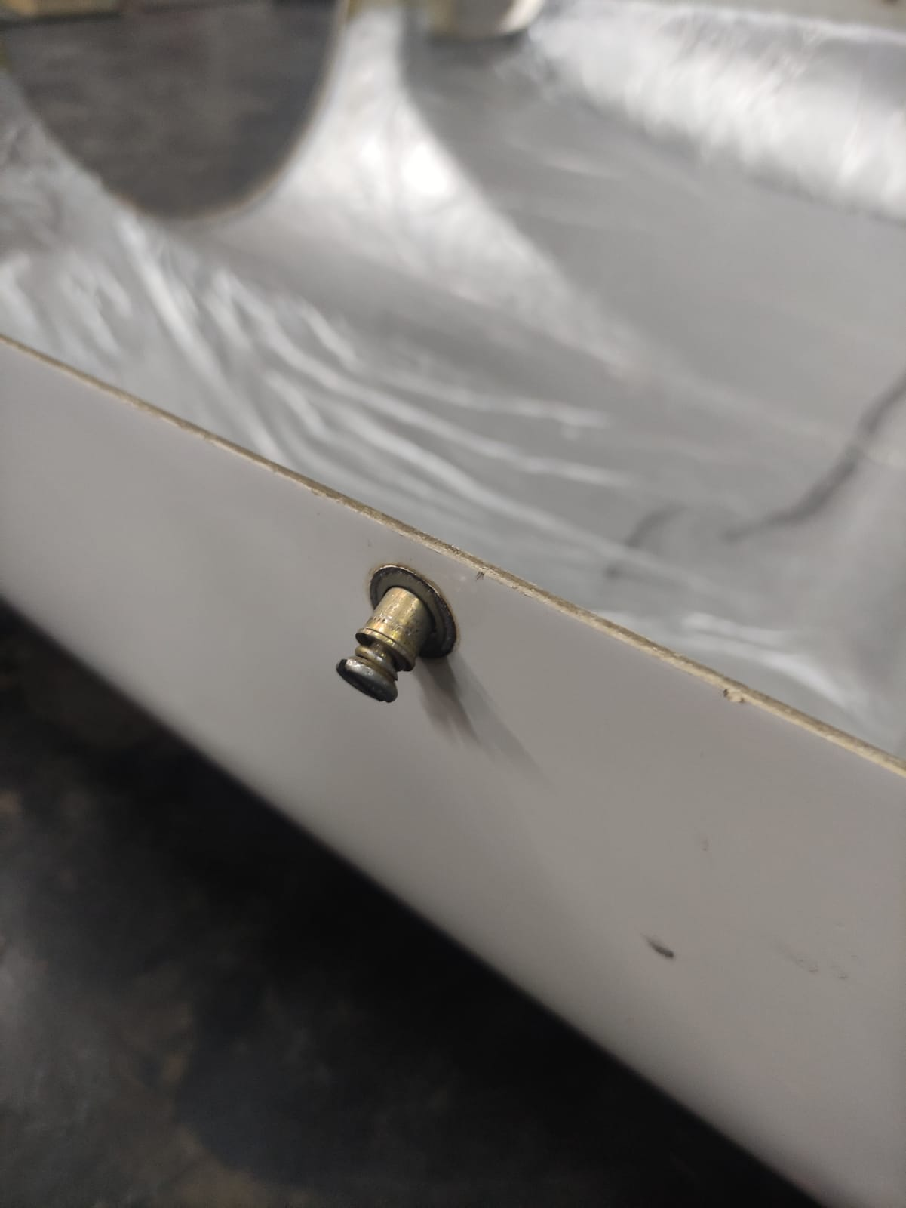
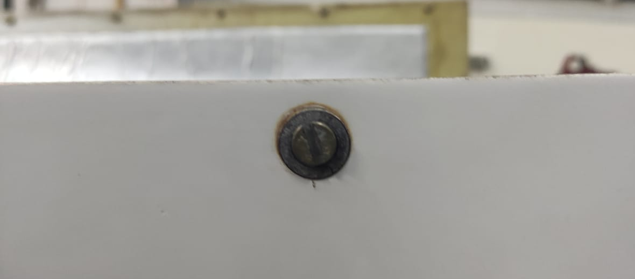
71-02-01 Remoção do motor
3. Remova as capotas do motor soltando as presilhas nas laterais e superiores. (71-11-01)
Capota superior (Cowling)
Presilha (quarter-turn fasteners)

Slide 10
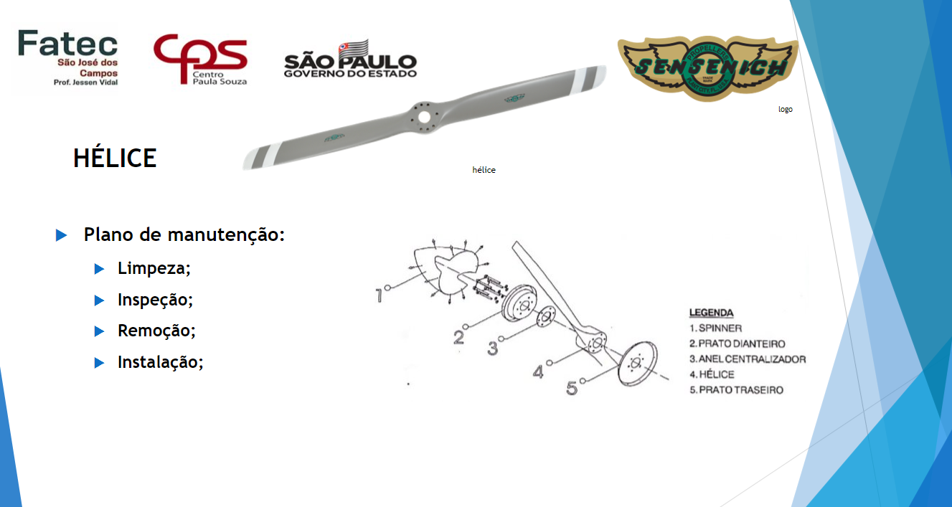
71-02-01 Remoção do motor
4. Remova a hélice (61-11-03)
Detalhado pelo grupo na apresentação anterior.

Slide 11
71-02-01 Remoção do motor
5. Desconecte o cabo-massa e o positivo do motor de partida e suas braçadeiras de fixação.
Esclarecer o que é cabo-massa

Slide 12
71-02-01 Remoção do motor
6. Desconecte os cabos das manetes de potencia e mistura no carburador, e o comando de ar quente. O carburador pode ser removido, se necessário.
6.1 Durante a remoção dos cabos verifique qualquer desgaste, corrosão ou outra condição inaceitável.
Identificar carburador, cabos das manetes,

Slide 13
71-02-01 Remoção do motor
7. Desconecte a mangueira de suprimento da bomba mecânica.
7.1 Durante a remoção da mangueira verifique qualquer desgaste, vazamento ou outra condição inaceitável.

Slide 14
71-02-01 Remoção do motor
8. Desconecte as tubulações mangueiras de óleo do radiador para o motor.
8.1 Durante a remoção da mangueira verifique qualquer desgaste, vazamento ou outra condição inaceitável.
Remover mangueiras

Slide 15
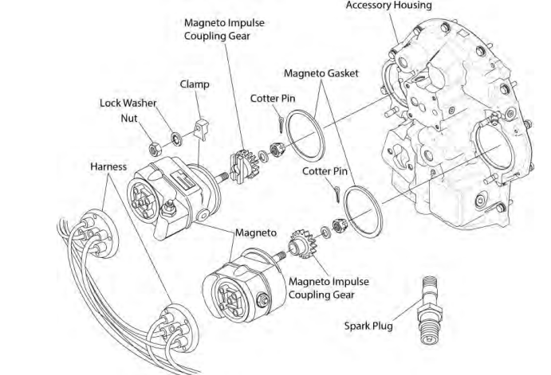
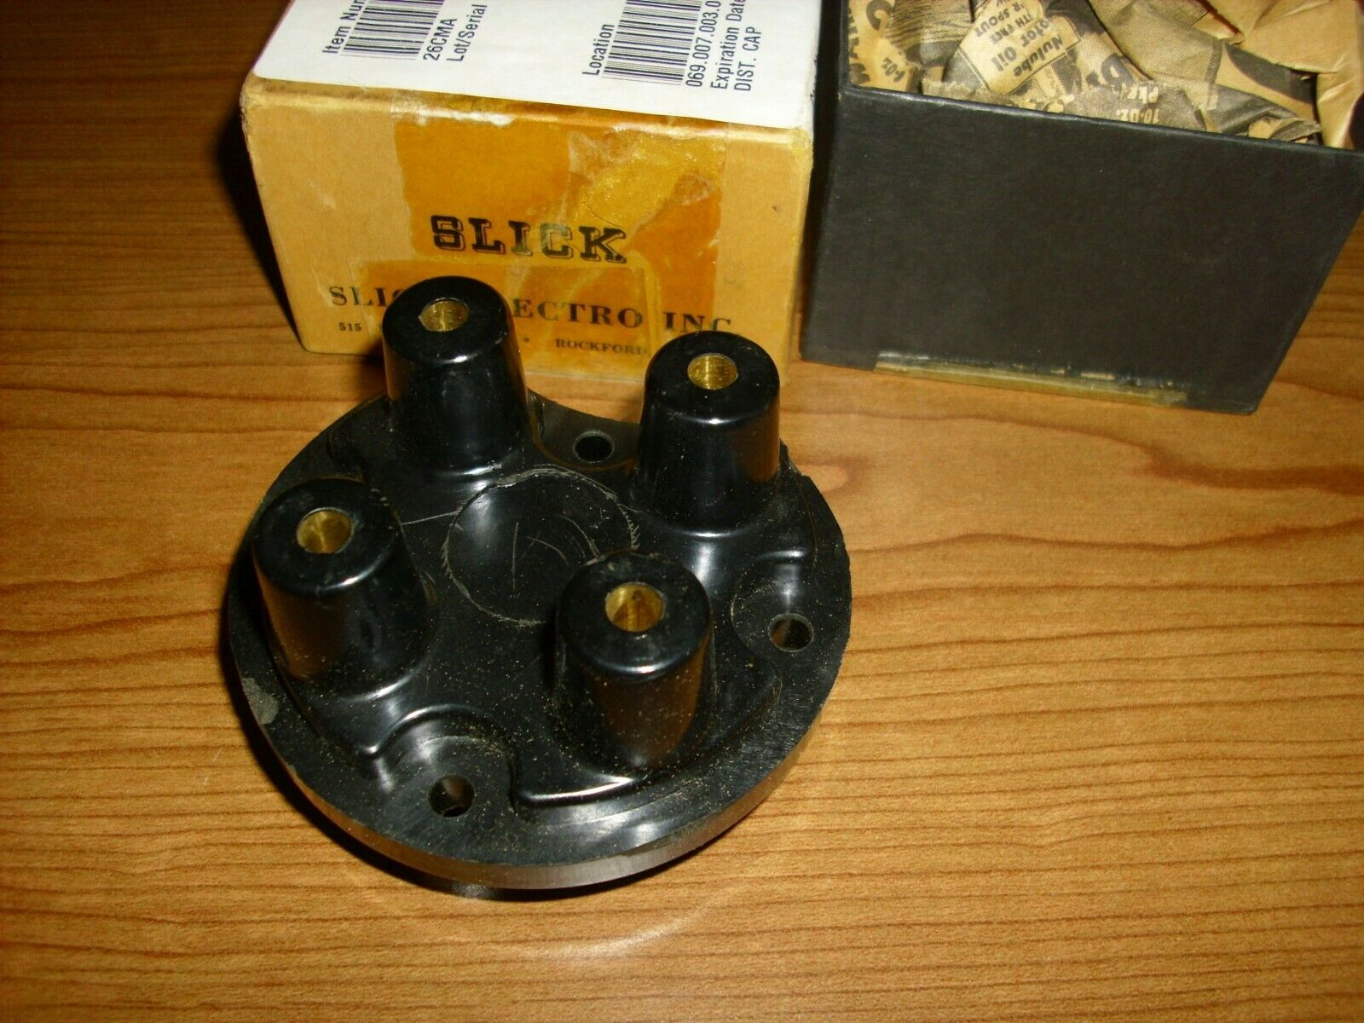
71-02-01 Remoção do motor
9. Desconecte os condutores “P” dos magnetos. Coloque uma proteção.
Modelo de proteção (cap)
Observação: “P” significa primary.

Slide 16
71-02-01 Remoção do motor
10. Desconecte a cablagem do sensor de temperatura do óleo do motor na parte traseira do motor.
Sensor Temperatura
(Temp sensor)
Direção de voo

Slide 17
71-02-01 Remoção do motor
11. Desconecte o cabo de acionamento do tacômetro da parte traseira do motor.
Onde está o tacômetro?

Slide 18
71-02-01 Remoção do motor
12. Solte na parte traseira do motor, a cablagem de ignição, as mangueiras e as tubulações.

Slide 19
71-02-01 Remoção do motor
13. Desconecte as tubulações na bomba de vácuo (se instalada).
Onde está a bomba de vácuo?

Slide 20
71-02-01 Remoção do motor
14. Desconecte na parte traseira do motor, a tubulação de pressão de óleo.

Slide 21
71-02-01 Remoção do motor
15. Desconecte os condutores no alternador e as braçadeiras de fixação dos cabos.

Slide 22
71-02-01 Remoção do motor
XX. Cobrir linhas de óleo, linhas de combustível e conectores para evitar vazamento e entrada de sujeira no motor.

Slide 23
71-02-01 Remoção do motor
16. Encaixe um braço hidráulico na parte superior do berço do motor e alivie a tensão exercida sobre os amortecedores do motor. O braço hidráulico deve suportar um peso mínimo de 340 kg.
Aviso
Coloque um suporte por baixo da cauda do avião antes de remover o motor.

Slide 24
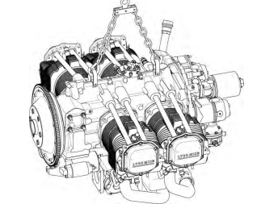
71-02-01 Remoção do motor
Braço Hidráulico (---)
Pontos para fixar o braço Hidráulico
Figura 1 – IO-260-N1A Engine Maintenance Manual

Slide 25
71-02-01 Remoção do motor
17. Desconecte do motor quaisquer fixações que ainda impeçam sua remoção.

Slide 26
71-02-01 Remoção do motor
18. Caso desejado, drene o óleo do motor e, então, feche o dreno.
Fabricante do motor sugere começar o processo de remoção retirando o óleo primeiro. Esse passo deveria estar no começo do procedimento

Slide 27
71-02-01 Remoção do motor
19. Remova os quatro conjuntos de amortecedores do motor. Caso necessário, balance o motor para soltar os amortecedores.
Amortecedores (Engine mounts)
2 superior e 2 inferior

